Slide 1
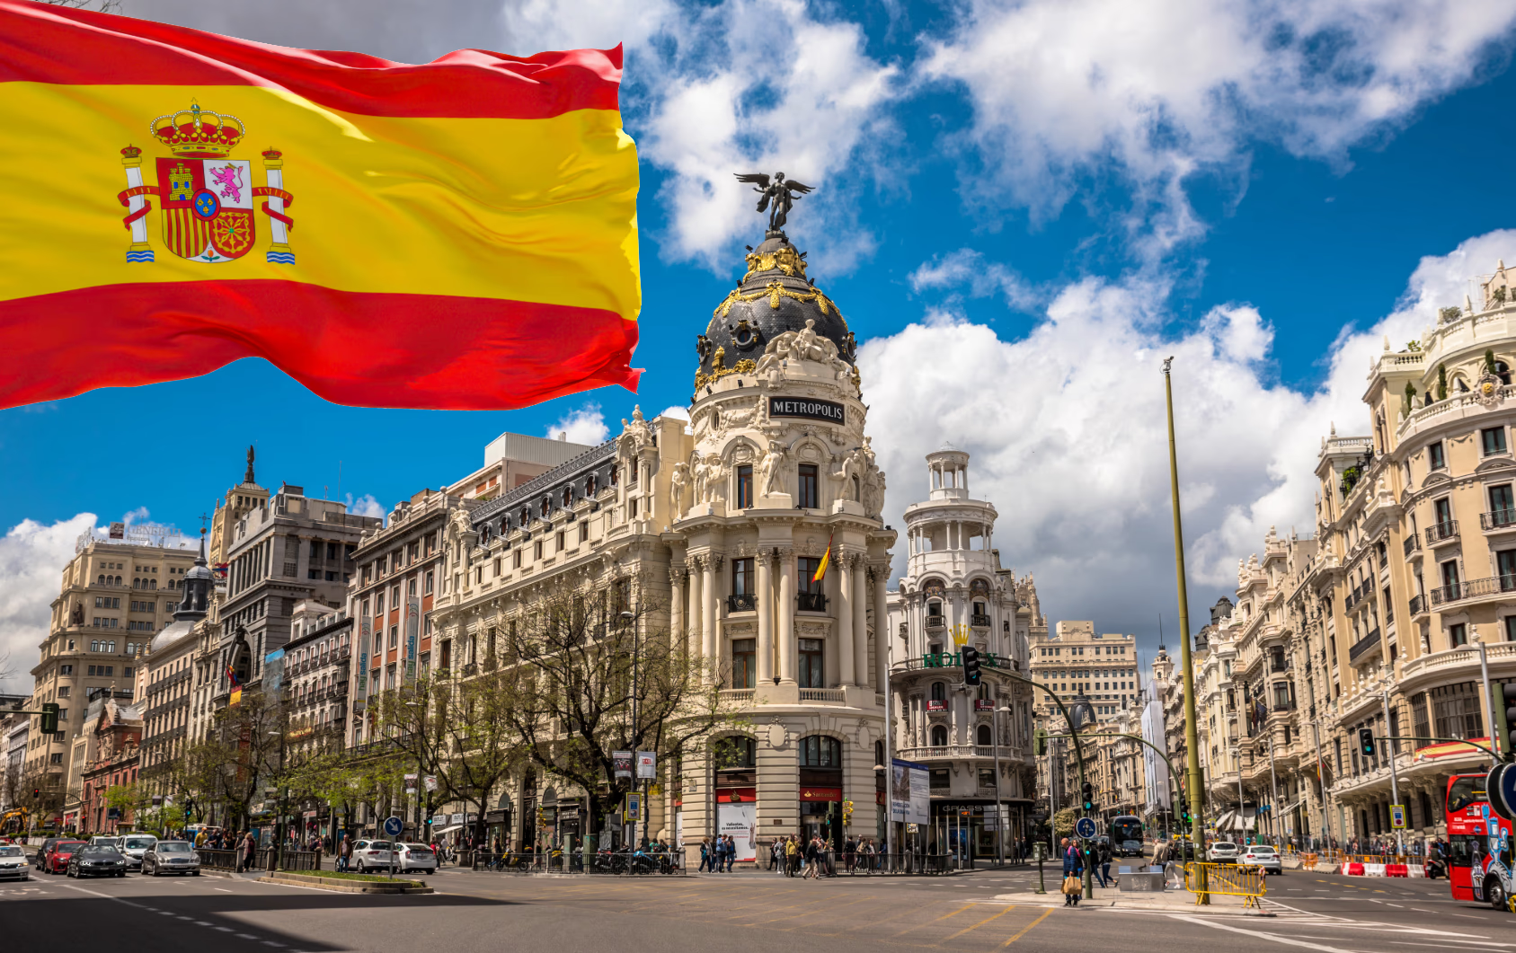
Seconde
Rentrée
Nouveauté 2027
Préparation dossier ERASMUS
SEANCE HEBDOMADAIRE
1h00 APPROFONDISSEMENT ESPAGNOL
CLASSES CONCERNEES : 2RMC + 2GATL
Découverte, motivation et mise en activité

Slide 2

Objectifs de la séance
Langue étudiée : ESPAGNOL
Présenter les attentes de l’année
Réactiver les connaissances du collège
Encourager la prise de parole
Découvrir les thématiques culturelles
Installer une dynamique de groupe

Slide 3
Icebreaker : ¿Quién soy yo?
Activité orale en binômes :
• Nom
• Age
• Loisirs
• Une chose aimée dans le monde hispanique
Objectif : parler uniquement en espagnol pendant 3 minutes.

Slide 4
Réactivation des acquis
Rappels essentiels :
• Se présenter
• Exprimer ses goûts
• Donner son opinion
• Les temps du passé
• Les connecteurs logiques

Slide 5
Activité interactive
Quiz rapide :
• Vocabulaire du quotidien
• Culture hispanique
• Conjugaison
Exemple :
¿Cómo se dice ‘high school’ en español ?

Slide 6
Le monde hispanophone
Pays hispanophones :
•Espagne
•Mexique
•Argentine
•Colombie
•Pérou
•Chili
Discussion : quelles représentations avez-vous ?

Slide 7
Culture et civilisation
Découverte de thèmes étudiés :
•Musique latine
•Cinéma espagnol
•Traditions et fêtes
•Questions sociétales
Voyages et échanges

Slide 8
Compréhension orale
Proposition d’activité :
Extrait vidéo court
Identifier les mots connus
Repérer le thème général
Restitution collective

Slide 9
Expression orale
Mini-débat :
« Les réseaux sociaux sont-ils utiles pour apprendre une langue ? »
Consignes :
• Argumenter
• Réagir aux autres
• Utiliser des connecteurs

Slide 10
Méthodologie
Conseils pour progresser :
• Écouter de l’espagnol régulièrement
• Oser parler
• Réviser peu mais souvent
• Tenir un carnet de vocabulaire

Slide 11
Projet de l’année
Exemples de projets :
Podcast en espagnol
Exposé culturel
Escape game linguistique
Correspondance internationale

Slide 12
Conclusion
Bilan de la séance
• Questions des élèves
• Message final :
« Aprender un idioma es abrir una puerta al mundo. »

